Slide 1


Exploração
Cassiano Peres
DIO Tech Education Analyst
cassiano-dio
peres-cassiano

Slide 2
Objetivo Geral
Explorar falhas, garantir acesso, executar ações e extrair dados de computadores vulneráveis.

Slide 3
Pré-requisitos
Conhecimento adquirido ao longo da trilha.

Slide 4
Percurso
Etapa 1
Explorando falhas no FTP
Etapa 2
Ataque DoS no RDP
Etapa 3
Explorando falhas no SSH

Slide 5
Percurso
Etapa 4
Adicionando backdoor em um executável

Slide 6

Etapa 1
Explorando falhas no FTP

Slide 7
Introdução
O FTP é um dos métodos de compartilhamento de dados mais antigos e ainda usados.

Slide 8
Introdução
Embora as equipes de TI e os usuários de negócios estejam familiarizados com isso, o FTP carece de muitos requisitos vitais de segurança, conformidade e fluxo de trabalho nas organizações modernas, especialmente em segurança de dados.

Slide 9
Vulnerabilidades no FTP
Anonymous authentication;
Directory traversal attack;
Cross-site scripting;
Dridex.

Slide 10

Metasploit
É uma ferramenta utilizaza por cibercriminosos e hackers éticos para investigar vulnerabilidades em redes e servidores.

Slide 11
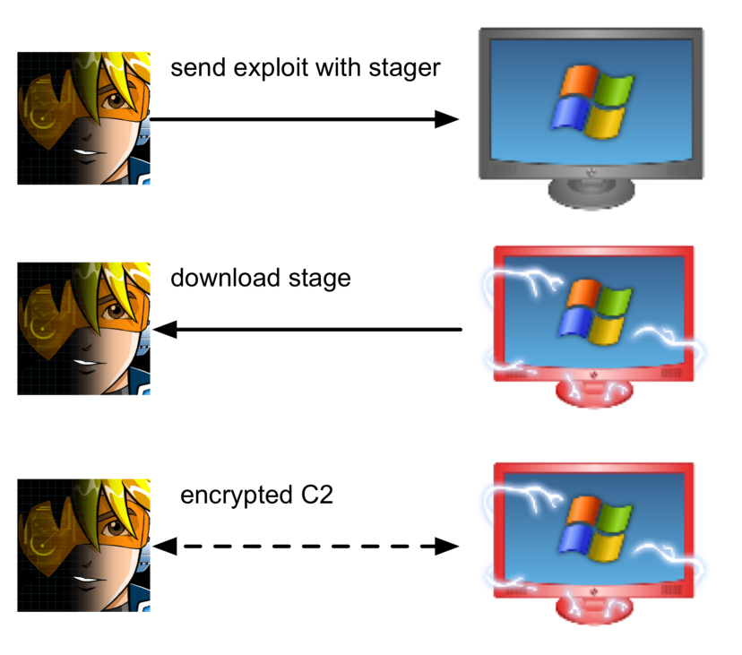
Metasploit

Slide 12
Ferramentas do Metasploit
msfconsole: modo console;
msfweb: Interface gráfica via browser;
msfplayload: gerar e customizar payloads;
msfcli: Interface de automatização de invasão;
msflogdump: exibirá as sessões de arquivos de log.

Slide 13
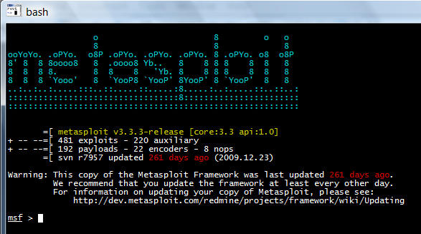
Metasploit

Slide 14
Metasploitable
Vamos realizar o ataque contra a máquina VM do Metaspoitable com os serviços vulneráveis.

Slide 15
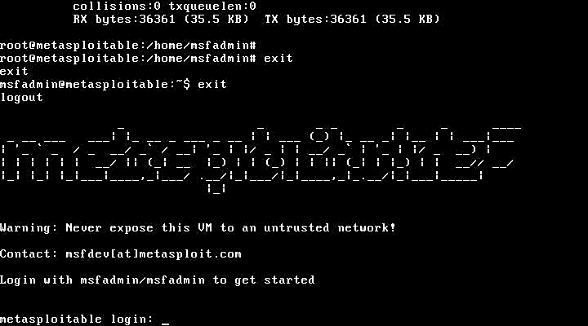
Metasploitable

Slide 16
Payloads
Módulos para exploit, sendo de três tipos:
Singles;
Stagers;
Stages.

Slide 17
Prática
Vamos explorar vulnerabilidades do protocolo FTP com o Metasploit.

Slide 18
Etapa 2
Ataque DoS no RDP

Slide 19
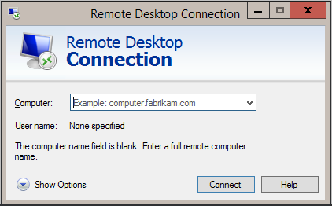
Introdução
RDP é a abreviação de Remote Desktop Protocol, sendo uma opção para controlar um sistema de computador remotamente.

Slide 20
RDP
O serviço RDP pode ser configurado por administradores de sistemas Windows para ser executado em TCP (geralmente na porta 3389) e/ou na porta UDP (3389).

Slide 21
Ataques RDP
Os ataques RDP são tentativas de agentes de ameaças de acessar um host de desktop remoto ou privilégios administrativos do cliente para reconhecimento, comando e controle e movimentação lateral.

Slide 22
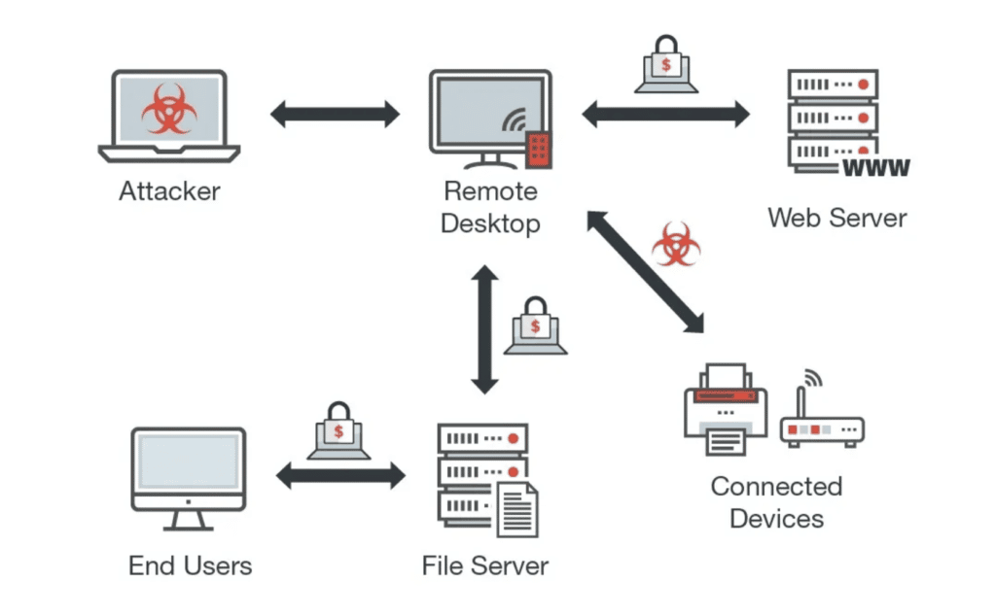
Ataques RDP

Slide 23
Tipos de taques RDP
Calling Into Robinhood
SamSam Ransomware

Slide 24
Prevenção
Autenticação multifator e requisitos complexos de credenciais de acesso
Estabelecer políticas de bloqueio de conta para tentativas de força bruta;
Controle de acesso baseado em função (RBAC) para consoles RDP;
Restrições de acesso RDP baseadas em firewall.

Slide 25
Prática
Vamos simular um ataque em nossa máquina virtual Windows.

Slide 26
Etapa 3
Explorando falhas no SSH

Slide 27
Introdução
Nesta aula vamos abordar as falhas no SSH e explorá-las com o Metasploit.

Slide 28
SSH
O protocolo SSH é utilizado para a comunicação remota entre dispositivos, sendo executado na porta 22.

Slide 29
Metasploit SSH
Utilizaremos o ataque de força bruta com arquivos de usuários e senhas para encontrar credenciais.

Slide 30
Prática
Vamos ao nosso laboratório executar o Metasploit para explorar as vulnerabilidades em uma VM.

Slide 31
Etapa 4
Adicionando backdoor em um executável

Slide 32
Introdução
Nesta aula vamos mascarar um backdoor para varredura em um arquivo executável.

Slide 33
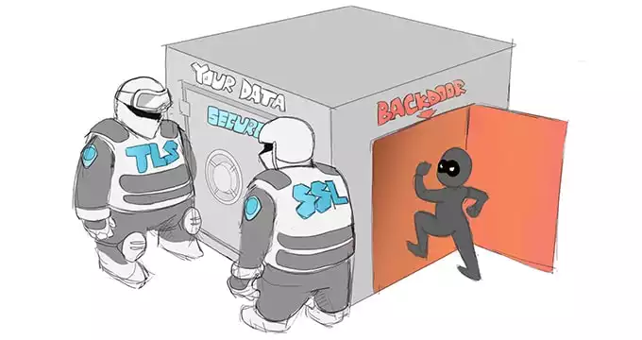
Backdoor
É definido como o uso de qualquer malware/vírus/tecnologia para obter acesso não autorizado ao aplicativo/sistema/rede driblando a segurança implementada.

Slide 34
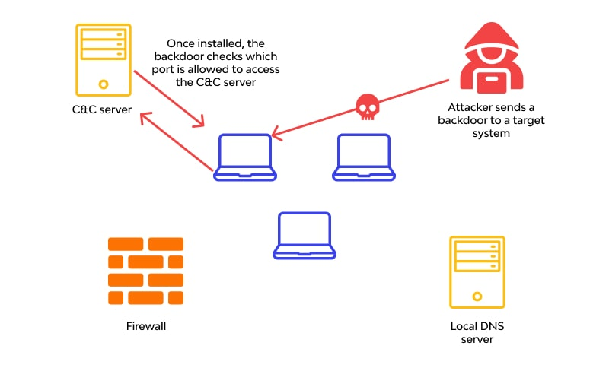
Backdoor

Slide 35
Tipos de ataques com backdoor
Spyware;
Ransomware;
DDoS;
Cryptojacking.

Slide 36
Proteção contra backdoor
Rotatividade de senhas;
Monitoramento de atividades da rede;
Cautela ao instalar programas;
Antivirus.

Slide 37
Meterpreter
Ou Meta-Interpreter, é um payload que funciona por injecção dll.
O meterpreter reside inteiramente na memória do anfitrião e não deixa vestígios no disco rígido (o que a torna de difícil detecção nas técnicas forenses).

Slide 38
Prática
Vamos criar um backdoor embarcado em um executável e testar o ataque em uma VM.

Slide 39

Dúvidas?
> Fórum/Artigos
> Comunidade Online (Discord)

